Slide 1

NOITE 2 · TERÇA, 20/10 · ENGENHEIRO DE DADOS
Integrar
uma vez, para sempre
Python para buscar o dado, e cinco prompts no Claude Code que viram um projeto de verdade: pipeline, modelagem, testes, IA nos textos e métrica governada.

Slide 2

NOITE 2 · ANTES DE COMEÇAR
Três combinados para hoje
Não precisa digitar junto
O nível de hoje
Travou? Siga daí
a gravação, o código e os prompts ficam disponíveis. Se preferir, só assista e refaça depois
nenhum código à mão: você copia o prompt e o Claude Code escreve. Começamos montando o terminal juntos (6 passos)
cada etapa tem o arquivo pronto no gabarito: github.com/lvgalvao/ImersaoControlTower, pasta aulas/aula-02-engenheiro/vertice/. Copie e continue
A cada entrega, um ponto de controle: chegou aqui? comenta OK no chat. Primeiro o terminal, depois uma API em Python, depois o projeto.
2 / 51

Slide 3
NOITE 2 · ONDE PARAMOS ONTEM
Ontem deu certo. Mas foi tudo à mão
bronze
pergunta 1
pergunta 2
Genie
9
17
R$ 6,47 mi
0 de 4
tabelas de CSV, Excel, JSON e XML, lidas sem converter nada
projetos em risco, 7 críticos, com as 3 ferramentas juntadas numa view
de estouro previsto, calculado em SQL
perguntas do dono certas na bronze: "nenhum atraso custa nada"
A pergunta de hoje: sexta que vem os gerentes atualizam tudo de novo. Quem roda? Na mão?
3 / 51

Slide 4
NOITE 2 · ANTES DO PROMPT 1 · O TERMINAL
Seis passos, uma vez só
1 · Python e Git
2 · a CLI do Databricks
3 · o login
python3 --version: 3.10 a 3.12. Evite o 3.13
brew install databricks no Mac, winget no Windows. v0.250 ou mais nova
databricks auth login --profile vertice. Viu refresh token is invalid? Rode de novo
4 · o seu repositório
5 · o Claude Code
6 · as travas
git init numa pasta nova, o CLAUDE.md do curso na raiz e gh repo create
abra na raiz do repositório e instale as skills: databricks aitools install
.claude/settings.json proíbe bundle destroy, rm -rf e push --force
Daqui em diante, todo comando leva --profile. O profile é o apelido do seu login.
4 / 51

Slide 5
INGESTÃO · NA VIDA REAL
Na empresa, o dado não chega pronto
JEITO
COMO FUNCIONA
QUANDO USAR
NO FAROL
Carga completa
read_files relê a pasta inteira
pouco dado, primeira carga
noite 1: as 9 tabelas
Incremental
Auto Loader ou streaming table: lê só o arquivo novo e lembra onde parou
pasta que recebe arquivo todo dia
o próximo passo da bronze
Conector pronto
Lakeflow Connect: Salesforce, SQL Server, SharePoint, Google Drive
a fonte já tem conector
o recurso "Data Ingestion" de ontem
API com Python
requests busca, o Spark grava
fonte sem conector
daqui a pouco
Banco externo
Lakehouse Federation: consulta o banco sem copiar
ERP em Postgres ou SQL Server
fora do escopo de hoje
Alguém precisa ir buscar. Quando a fonte não tem conector, entra o Python. E qualquer caminho termina no mesmo lugar: uma tabela na bronze.
5 / 51

Slide 6
PYTHON · POR QUE ELE
O SQL pergunta. O Python vai buscar
Lê quase tudo
Uma biblioteca para cada coisa
API, banco de dados, Excel, PDF, JSON, XML, site. Se tem dado, tem uma biblioteca para ler
ninguém escreve do zero: requests para API, pandas para tabela, scikit-learn para modelo
Roda em todo lugar
É a língua da IA
no seu computador, no notebook do Databricks, num job agendado. O mesmo código
quem treina modelo, chama LLM ou automatiza deploy escreve em Python. Amanhã o modelo da Vértice é Python
Você não precisa decorar nada: hoje o Claude Code escreve, você lê e entende o que cada linha faz.
6 / 51

Slide 7
PYTHON · E O SQL?
SQL e Python no mesmo lugar
TAREFA
MELHOR COM
NA VÉRTICE
Perguntar para uma tabela
SQL
os 6 exemplos da noite 1
Buscar dado lá fora (API, site)
Python
os feriados, agora
Limpar e juntar em escala
os dois (Spark)
a silver, hoje em SQL
Treinar um modelo
Python
o score de estouro, amanhã
Automatizar: deploy, scripts, app
Python (e CLI)
o Claude Code faz por você
No Databricks os dois rodam no mesmo motor (Spark) e leem as mesmas tabelas. Não é um ou outro: é cada um no que faz melhor.
7 / 51

Slide 8
PYTHON · AS BIBLIOTECAS DA SEMANA
Seis nomes para reconhecer
hoje · requests
hoje · json
sempre · pyspark
conversa com a API: pede, recebe o JSON
já vem no Python: guarda a resposta num arquivo
o motor do Databricks: tabela grande, distribuída. O SQL roda nele
amanhã · pandas
amanhã · scikit-learn
amanhã · mlflow
tabela pequena, em memória, para preparar o treino
o modelo que prevê o estouro em 30 dias
o caderno do cientista: cada treino anotado
8 / 51

Slide 9
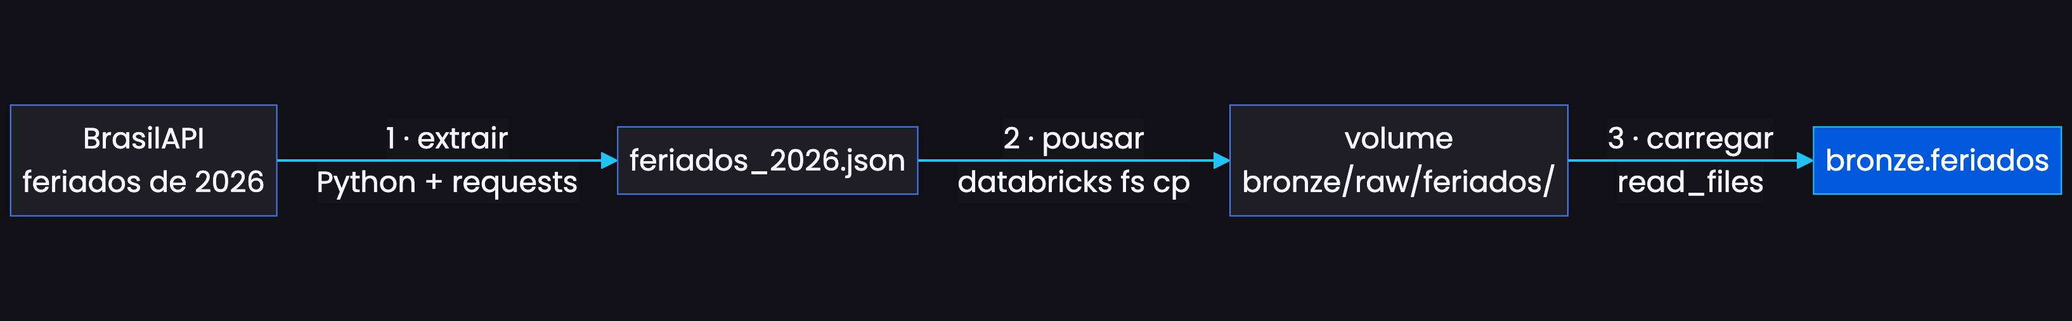
INGESTÃO · UMA API EM PYTHON
Extrair, pousar, carregar
import json, requests
url = "https://brasilapi.com.br/api/feriados/v1/2026"
resposta = requests.get(url, timeout=30)
resposta.raise_for_status() # API caiu? para aqui
with open("feriados_2026.json", "w") as f:
json.dump(resposta.json(), f)
Por que pousar o arquivo
o JSON fica no volume do jeito que veio: dá para reprocessar sem chamar a API de novo. É o mesmo caminho da noite 1
9 / 51

Slide 10
PROMPT 0 · AQUECIMENTO NO CLAUDE CODE
Uma fonte nova, em um prompt
Busque os feriados nacionais de 2026 na API
https://brasilapi.com.br/api/feriados/v1/2026
com um script Python (requests). Salve a resposta
em feriados_2026.json, suba o arquivo para
/Volumes/lakehouse_vertice/bronze/raw/feriados/
e crie a tabela lakehouse_vertice.bronze.feriados
com read_files. No fim, mostre os feriados de
novembro com o dia da semana.
Use o profile vertice.
O que o Claude Code faz
escreve e roda o script Python
cria a pasta e copia o arquivo para o volume
roda o read_files no warehouse
pede licença antes de cada comando: leia e aprove
Travou?
baixe o gabarito do GitHub do curso e rode: python3 00-buscar-feriados.py --profile vertice
10 / 51

Slide 11
PONTO DE CONTROLE · A API
Chegou aqui? Comenta OK no chat
Na sua tela
Não bateu?
2 em novembro
o erro no such directory é a pasta nova: databricks fs mkdir antes do cp. Ou rode o 00-buscar-feriados.py do GitHub do curso
02/11 (segunda) e 20/11 (sexta). O 15/11 cai num domingo. No ano, 14 feriados na bronze.feriados
11 / 51

Slide 12
ANTES DO PROMPT 1 · O EXEMPLO 05 QUE FICOU PARA TRÁS
As três ferramentas numa fila só
SELECT 'excel' AS ferramenta, COUNT(*) AS linhas
FROM lakehouse_vertice.bronze.excel_tarefas
UNION ALL
SELECT 'clickup', COUNT(*)
FROM lakehouse_vertice.bronze.clickup_tarefas
UNION ALL
SELECT 'msproject', COUNT(*)
FROM lakehouse_vertice.bronze.msproject_tarefas
Rode agora · 5 minutos
abra exemplo-01-a-05-sql-na-bronze.sql
exemplo 05, bloco 1: o UNION ALL ao lado
exemplo 05, bloco 3: cria a view bronze.rascunho_tarefas, com 4.917 tarefas de 60 projetos
UNION ALL empilha uma consulta embaixo da outra. A regra: as mesmas colunas, na mesma ordem. O resto do exemplo é fazer as três ferramentas terem as mesmas colunas.
Por que agora
a verificação da noite 1 e o prompt 2 de hoje leem essa view. Sem ela, dá erro
12 / 51

Slide 13
PONTO DE CONTROLE · EXEMPLO 05
Chegou aqui? Comenta OK no chat
O seu número
Não bateu?
4.917
o exemplo inteiro está pronto em aulas/aula-01-analista/exemplo-01-a-05-sql-na-bronze.sql. Rode o bloco 3 de novo, de cima a baixo
tarefas de 60 projetos na view bronze.rascunho_tarefas
13 / 51

Slide 14
ANTES DO PROMPT 1 · POR QUE O RASCUNHO NÃO É PRODUTO
O rascunho funciona. Mas é frágil
Excel · a linha de TOTAL
MS Project · as tarefas-resumo
2×
3×
1.141.354 horas com o TOTAL, 570.677 sem. Esqueça 20 linhas e o Excel inteiro dobra
1.257.975 horas com as 105 tarefas-resumo, 419.325 só nas 1.155 tarefas de verdade
Custos · o try_cast
Compras · a mesma consultoria
R$ 5,4 mi
4 grafias
somem sem erro nenhum: 187,94 em vez de 193,35. São 671 lançamentos com vírgula decimal
CodeForge Consultoria Ltda, CODEFORGE CONSULTORIA LTDA, Codeforge Consultoria e Code Forge Consultoria
Cada regra escrita uma vez, com teste, num pipeline que roda sozinho: é o prompt 2.
14 / 51

Slide 15
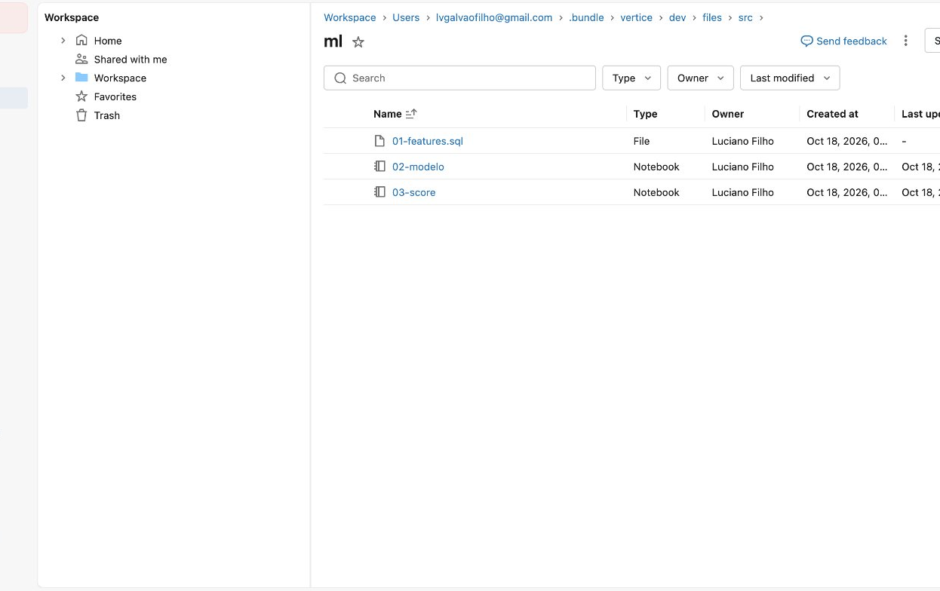
RECURSO DO DATABRICKS · WORKSPACE
Workspace e bundle
O que é
o "disco" do Databricks: pastas, notebooks, arquivos SQL, dashboards
o bundle deploy copia o repositório para .bundle/vertice/dev/files
o código vem do Git, nunca é editado aqui
No Farol
noite 2 em diante: src/silver, gold, ia, metricas, ml
15 / 51

Slide 16
NOITE 2 · COMO RODAR
Claude Code + o bundle vertice
PROMPT
O QUE NASCE
TEMPO
Uma vez
instalar a CLI do Databricks e o Claude Code
0
API → bronze.feriados (aquecimento)
~1 min
databricks auth login no seu workspace
1
bundle + conferência da bronze
~40 s
abrir o Claude Code na pasta da noite 2
2
silver: as 3 ferramentas viram uma
~2 min
A cada prompt
3
gold + testes: a modelagem
~3 min
databricks bundle deploy --profile SEU-PERFIL
databricks bundle run vertice_farol --profile SEU-PERFIL
4
IA no status semanal
~2 min
5
a métrica governada (mv_projetos)
~10 s
16 / 51

Slide 17
PROMPT 1 · O PROJETO VIRA CÓDIGO
Sexta que vem, quem roda tudo de novo?
O que você pede
O que conferir · ~40 s
o bundle vertice, na raiz do seu repositório
uma caixa verde no job, com 9 linhas ok. Esse desenho cresce a noite inteira
o job vertice_farol, toda segunda às 6h
a primeira tarefa só confere a bronze: as 9 tabelas com as linhas esperadas
Teste se a conferência tem dente
Por quê
troque um número esperado (projetos 61), faça deploy e rode. O job falha com a sua mensagem. Desfaça e rode de novo
no Git, o projeto tem histórico e revisão
o bundle deploy sobe igual em qualquer máquina
melhor o dado da semana passada do que meio dado
17 / 51

Slide 18
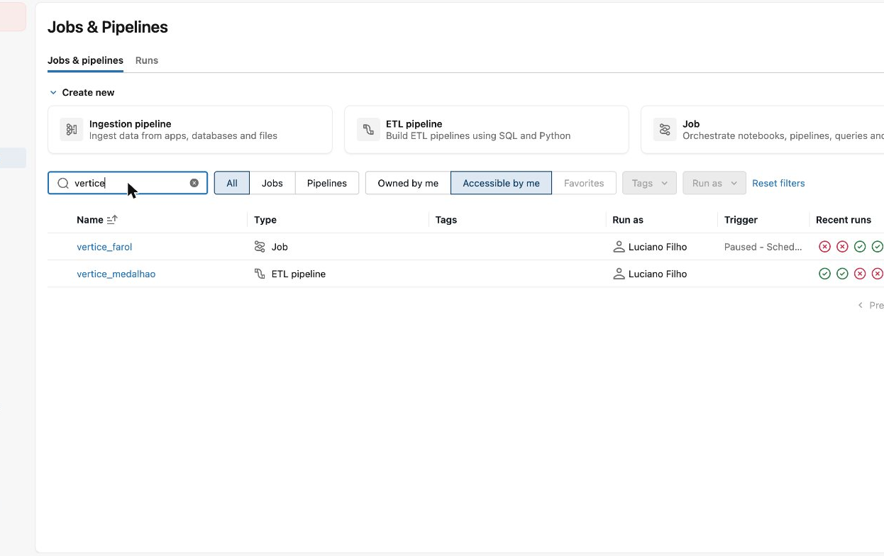
RECURSO DO DATABRICKS · JOBS
Jobs & Pipelines
O que é
a lista de tudo que roda sozinho, com agenda e as últimas execuções
vermelho e verde lado a lado: o histórico conta a história
No Farol
o job vertice_farol (agendado, pausado no ensaio) e o pipeline. Os ✕ são os ensaios com erro, corrigidos no código
18 / 51

Slide 19
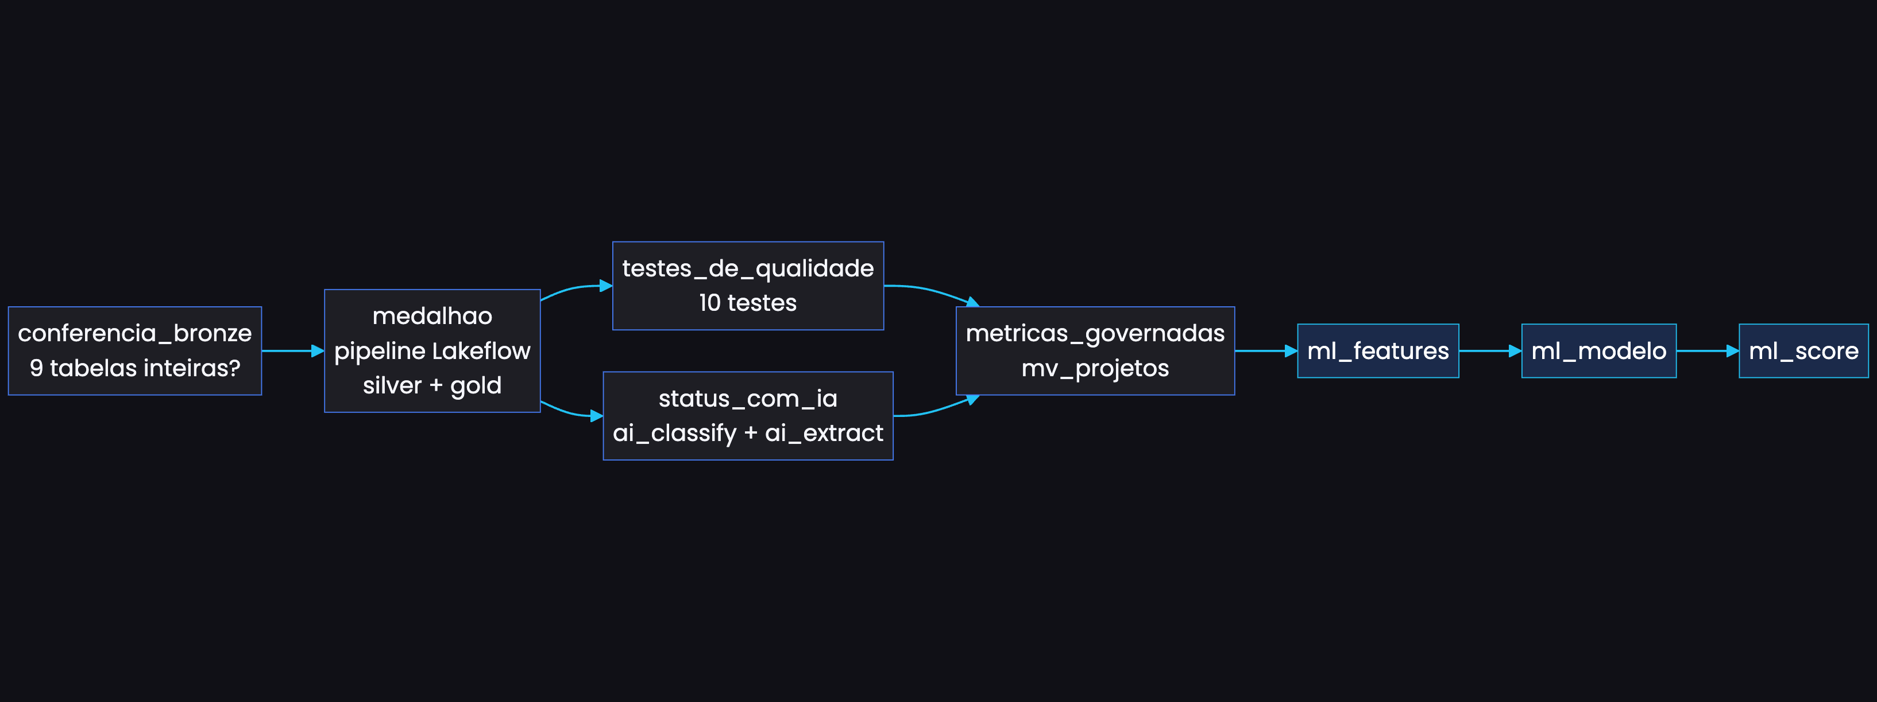
PROMPT 1 · O JOB VERTICE_FAROL
A ordem não é sugestão
5 tarefas na noite 2; a noite 3 pendura as 3 do modelo no mesmo job (em azul). Se a conferência falha, nada roda.
19 / 51

Slide 20
PONTO DE CONTROLE · PROMPT 1
Chegou aqui? Comenta OK no chat
Na sua tela
Não bateu?
9 ok
compare com vertice/databricks.yml e vertice/src/conferencia/. Se a bronze não tem 9 tabelas, rode a verificação da noite 1
o job vertice_farol com uma caixa verde: a conferência da bronze
20 / 51

Slide 21
PROMPT 2 · A ENTREGA MAIS IMPORTANTE DA NOITE
Integrar é combinar as colunas
Contrato de colunas
O de-para é dado
EXPECT é contrato
Excel, ClickUp e Project viram, cada um, uma visão com as mesmas colunas. Depois é empilhar. Ferramenta nova amanhã é mais uma visão
quem diz que a lista 901200095028 do ClickUp é o PRJ-012 é o cadastro do PMO, não um IF no código
tarefa sem projeto ou % acima de 100: o pipeline para em vez de gravar errado
CONSTRAINT achou_o_projeto EXPECT (projeto_id IS NOT NULL) ON VIOLATION FAIL UPDATE
CONSTRAINT pct_entre_0_e_100 EXPECT (pct_concluido BETWEEN 0 AND 100) ON VIOLATION FAIL UPDATE
O teste da integração: 4.917 tarefas, nenhuma sem projeto, e o custo total não mudou um centavo (R$ 193,35 mi).
21 / 51

Slide 22
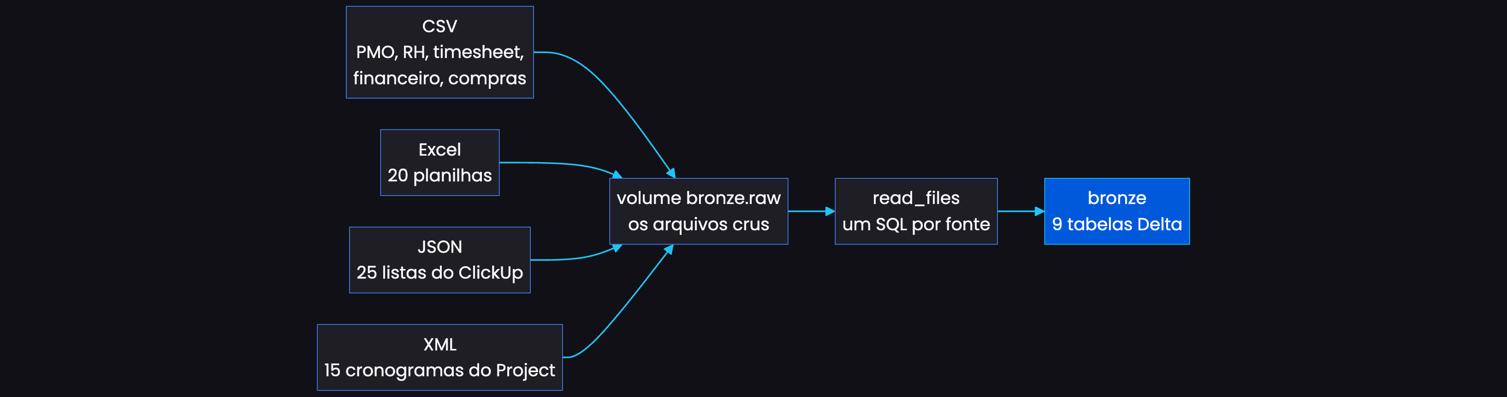
PROMPT 2 · ENQUANTO RODA · COMO A BRONZE ENTROU ONTEM
Ler do jeito que chegou, sem consertar nada
Lê primeiro, entende depois
A estrutura fica
De onde veio
no Excel, inferColumnTypes => false: tudo vira texto e a limpeza decide depois, na silver
no JSON e no XML, lista dentro de lista continua lista: custom_fields, Baseline
_metadata.file_name grava o arquivo de cada linha. É assim que a planilha diz de qual projeto é
22 / 51

Slide 23
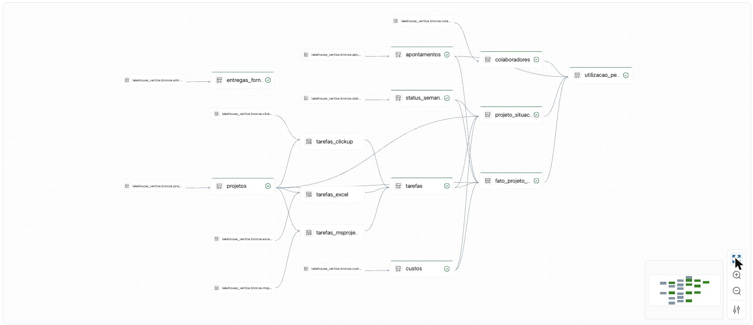
RECURSO DO DATABRICKS · LAKEFLOW
Lakeflow pipeline
O que é
você escreve o o quê (SQL de cada tabela), o Databricks resolve o quando e a ordem
desenha o grafo sozinho, a partir dos FROM
expectativas de qualidade em cada tabela
No Farol
noite 2: vertice_medalhao, as 3 ferramentas desaguando em silver.tarefas
23 / 51

Slide 24
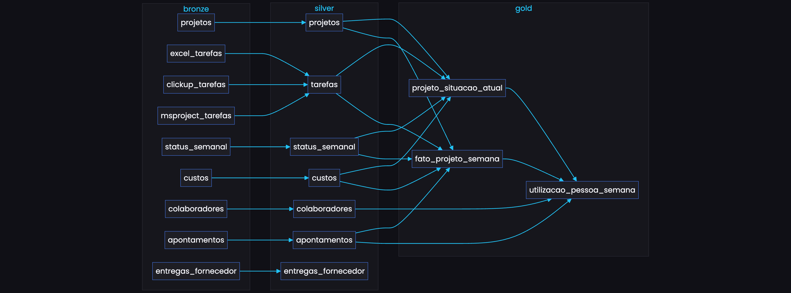
PROMPT 2 · O PIPELINE VERTICE_MEDALHAO
Você declara o que cada tabela é; o Lakeflow acha a ordem
24 / 51

Slide 25
PROMPT 2 · O PIPELINE NO WORKSPACE
O grafo que o Lakeflow desenha sozinho
25 / 51

Slide 26
PROMPT 2 · SILVER
7 tabelas limpas: a sujeira resolvida uma vez
SILVER
LINHAS
O QUE A LIMPEZA FEZ
tarefas
4.917
as 3 ferramentas viram uma: sem linha de TOTAL, sem tarefa-resumo, data de série e milissegundo convertidas (Excel 1.643 · ClickUp 2.119 · Project 1.155)
projetos
60
data em 2 formatos unificada; ferramenta de 8 jeitos vira excel, clickup ou msproject
status_semanal
3.911
farol em minúsculas; status vazio sinalizado
custos
23.640
vírgula decimal recuperada: os 671 lançamentos voltam (R$ 193,35 mi)
colaboradores
520
3 duplicatas do RH removidas
apontamentos
30.883
semana alinhada à sexta do status; hora extra sinalizada
entregas_fornecedor
640
CodeForge de 4 jeitos vira 1; atraso calculado
26 / 51

Slide 27
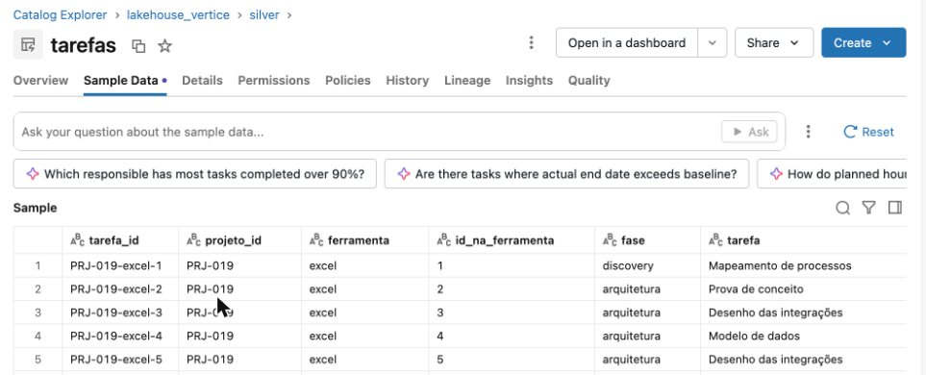
PROMPT 2 · SILVER.TAREFAS
Excel, ClickUp e Project na mesma tabela
Mesmas colunas, mesmo tipo, mesma régua, não importa de onde veio. É aqui que o "juntar à mão" da noite 1 vira código testado.
27 / 51

Slide 28
PONTO DE CONTROLE · PROMPT 2
Chegou aqui? Comenta OK no chat
Na sua tela
Não bateu?
4.917
copie vertice/src/silver/ para a sua pasta, faça deploy e rode o job de novo
tarefas na silver.tarefas (Excel 1.643 · ClickUp 2.119 · Project 1.155) e R$ 193,35 mi de custo
28 / 51

Slide 29
MODELAGEM · O GRÃO
Antes de criar a tabela, diga o que é uma linha
TABELA
UMA LINHA É
LINHAS
PAPEL
silver.tarefas
uma tarefa, de qualquer ferramenta
4.917
o modelo comum das 3 ferramentas
silver.projetos
um projeto
60
o cadastro e o de-para
gold.projeto_situacao_atual
um projeto, hoje
60
a fotografia
gold.fato_projeto_semana
um projeto numa sexta
4.235
o filme
gold.utilizacao_pessoa_semana
uma pessoa, num projeto, numa semana
30.883
as pessoas
gold.mv_projetos
nenhuma: guarda a fórmula
—
a camada semântica
O grão decide o que dá para somar. Errou o grão, o número dobra sem dar erro nenhum.
29 / 51

Slide 30
MODELAGEM · O ERRO DE GRÃO
Uma linha de outro tipo e as horas multiplicam
Excel · a linha de TOTAL
MS Project · as tarefas-resumo
1.141.354 h
1.257.975 h
somando a coluna inteira
somando as 1.260 linhas do XML
570.677 h
419.325 h
sem as 20 linhas de TOTAL: o TOTAL já é a soma das linhas de cima
sem as 105 tarefas-resumo: a fase soma as tarefas de baixo, e o projeto soma as fases
WHERE tarefa <> 'TOTAL'
WHERE Summary = 0
A regra: toda linha de uma tabela é a mesma coisa. Total e resumo são outra coisa, e saem na silver.
30 / 51

Slide 31
MODELAGEM · FOTOGRAFIA × FILME
Duas golds de projeto, duas perguntas
A fotografia · projeto_situacao_atual
O filme · fato_projeto_semana
60 linhas
4.235 linhas
um projeto, em 16/10/2026
um projeto em cada sexta
o % vem das tarefas das 3 ferramentas
o % vem do status semanal
responde: quem atrasa hoje? quanto vai custar?
responde: quem está piorando? E amanhã treina o modelo
Pergunta para a turma: de onde vem o histórico? Excel, ClickUp e Project só guardam o % de hoje. O único lugar com o % de cada semana é o status que o gerente publica toda sexta.
31 / 51

Slide 32
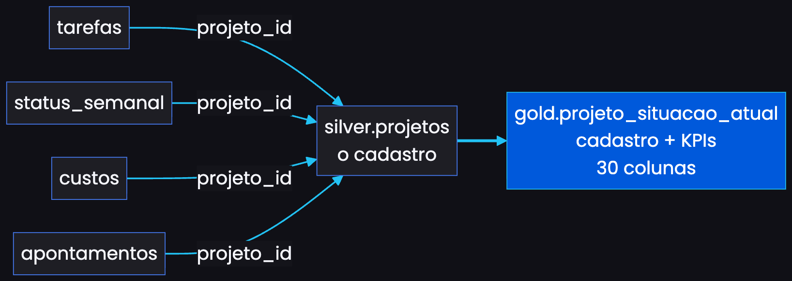
MODELAGEM · ESTRELA OU TABELA LARGA?
O modelo serve a quem vai ler
no livro (Kimball): fato e dimensão separados, ligados por JOIN
na silver: é assim. Cada assunto no seu grão, todos apontando para o cadastro
na gold: a fotografia já traz o cadastro junto. Quem lê é o Genie e o dashboard: tabela larga com COMMENT é menos JOIN para a IA errar
por isso não tem dim_projeto
32 / 51

Slide 33
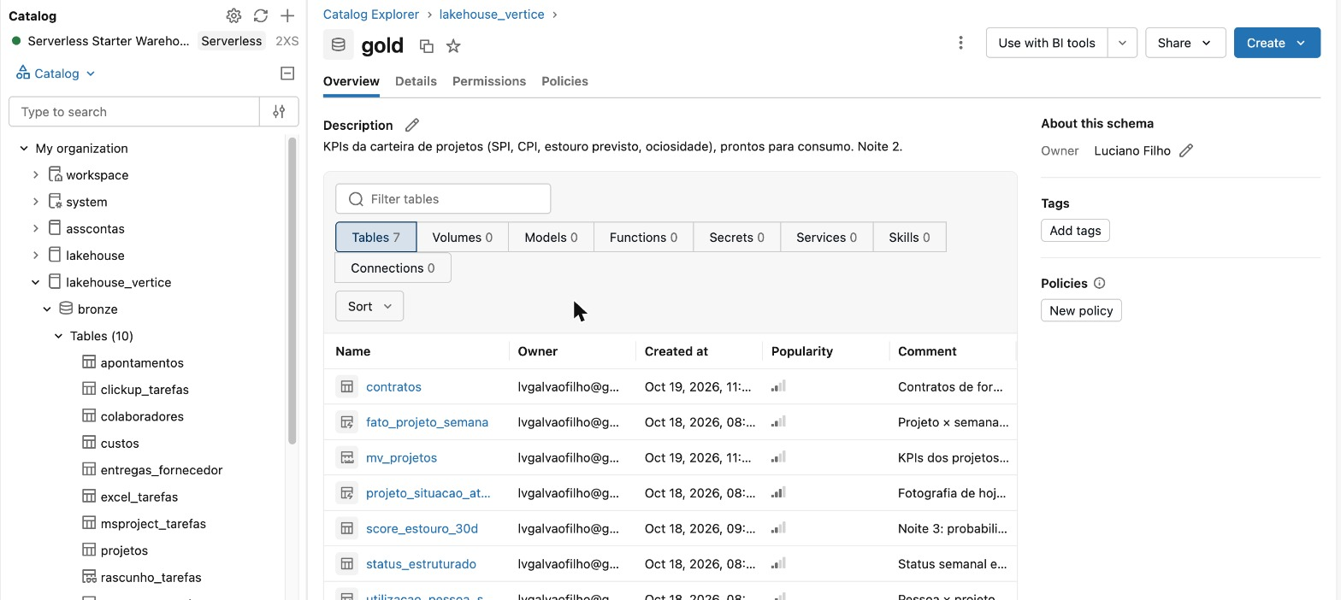
PROMPT 3 · A GOLD NO CATÁLOGO
7 objetos, uma pergunta cada
Quem cria cada um
noite 2: projeto_situacao_atual, fato_projeto_semana, utilizacao_pessoa_semana (pipeline), status_estruturado (IA), mv_projetos (métrica)
noite 3: score_estouro_30d (o modelo)
noite 4: contratos (IA nos PDFs)
Toda tabela tem COMMENT: é o que o Genie lê para entender o que cada coluna quer dizer.
33 / 51

Slide 34
PROMPT 3 · GOLD 1 DE 5 · PROJETO_SITUACAO_ATUAL
A fotografia de hoje: perguntas 1 e 2
Uma linha por projeto (60)
Hoje
o cadastro: cliente, segmento, ferramenta, gerente, contrato, prazo
7 · 10 · 4
PV, EV, AC calculados sobre as tarefas das 3 ferramentas
críticos · em atenção · melancias
SPI, CPI, EAC, estouro previsto, margem, atraso projetado
R$ 6,47 mi
situação: ok, atenção, crítico
de estouro previsto, o mesmo da noite 1
farol do gerente × farol calculado, e a coluna melancia
0,92 · 0,97
SPI e CPI da carteira · margem projetada 20,4%
34 / 51

Slide 35
PROMPT 3 · GOLD 2 DE 5 · FATO_PROJETO_SEMANA
A evolução: projeto × semana
4.235 linhas
Para que serve
PV, EV e AC acumulados até cada sexta
a linha do SPI e do CPI da carteira no dashboard
SPI, CPI e EAC semana a semana; farol do gerente vigente
"qual era o SPI do PRJ-016 em setembro?" no Genie
horas disponíveis, apontadas e ociosas da equipe
a base do modelo da noite 3: cada linha é um "momento" do projeto
o EV histórico vem do status semanal: as ferramentas só guardam o % de hoje
Cuidado que vira teste: PV, EV e AC já são acumulados. Somar semanas do mesmo projeto conta duas vezes.
35 / 51

Slide 36
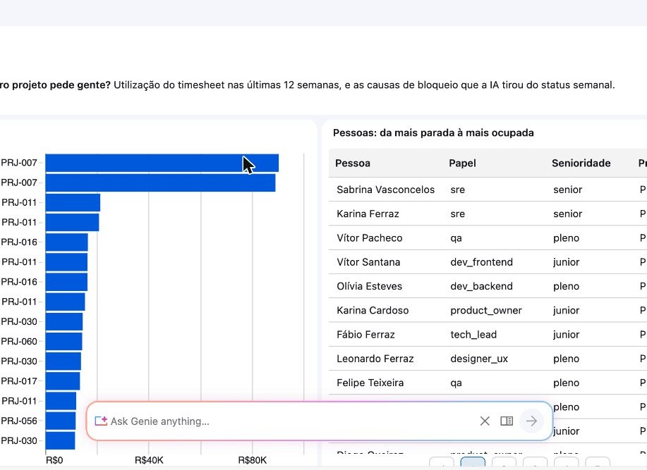
PROMPT 3 · GOLD 3 DE 5 · UTILIZACAO_PESSOA_SEMANA
Pergunta 3: gente parada × gente pedida
Pessoa × projeto × semana
utilização = apontado ÷ disponível; custo da hora parada
e o SPI do projeto na mesma semana
A resposta
COL0017 e COL0018, SREs seniores, a ~5,5% no PRJ-007
o PRJ-011 está sem SRE há 12 semanas: 57 dias de impacto no status
a decisão óbvia vira simulação na noite 4
36 / 51

Slide 37
PROMPT 3 · TESTES DE QUALIDADE
Melhor o dado de ontem que o dado errado de hoje
10 testes, depois do medalhão
Como quebra
os 60 projetos têm cronograma na silver
CASE WHEN passou THEN 'ok'
ELSE raise_error('Teste ' || n
|| ' falhou') END
cada projeto veio da ferramenta do cadastro
horas da silver = linha de TOTAL de cada planilha
raise_error interrompe o job antes de o dashboard mostrar meio dado com cara de dado inteiro. Verificação da noite: 20 de 20 ok.
uma linha por pessoa; CodeForge virou 1
a limpeza não mudou o custo total
EV do status bate com o das ferramentas (< 1%)
37 / 51

Slide 38
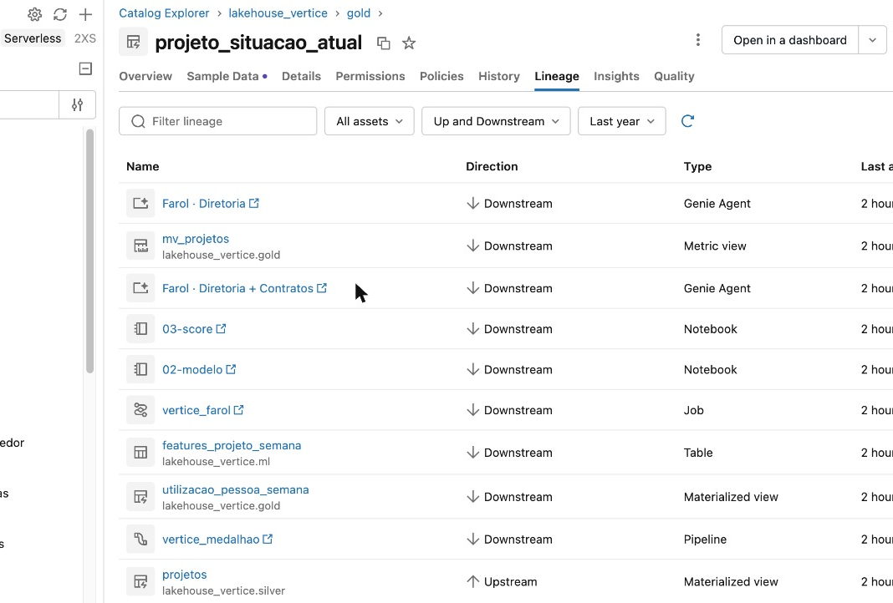
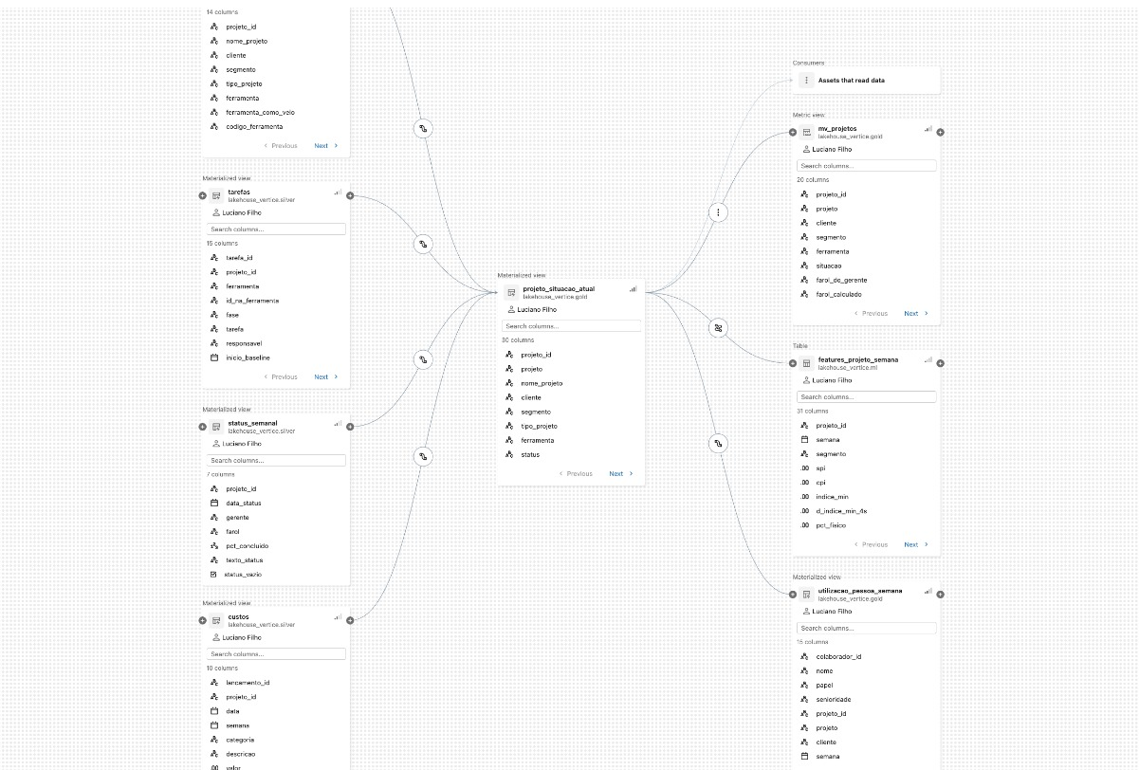
RECURSO DO DATABRICKS · LINEAGE
Lineage: de onde veio, para onde vai
em lista: quem lê projeto_situacao_atual (Genie, dashboard, metric view, job) e de onde ela vem
em grafo: silver → gold → metric view e as features do ml, coluna a coluna
Ninguém desenhou isto. O Unity Catalog anota sozinho cada leitura e cada escrita.
38 / 51

Slide 39
PONTO DE CONTROLE · PROMPT 3
Chegou aqui? Comenta OK no chat
Na sua tela
Não bateu?
7 · 10 · 4
copie vertice/src/gold/ e vertice/src/testes/. Se um teste falhou, a mensagem diz qual número não fechou
críticos, em atenção e melancias na gold.projeto_situacao_atual. Estouro previsto: R$ 6,47 mi
39 / 51

Slide 40
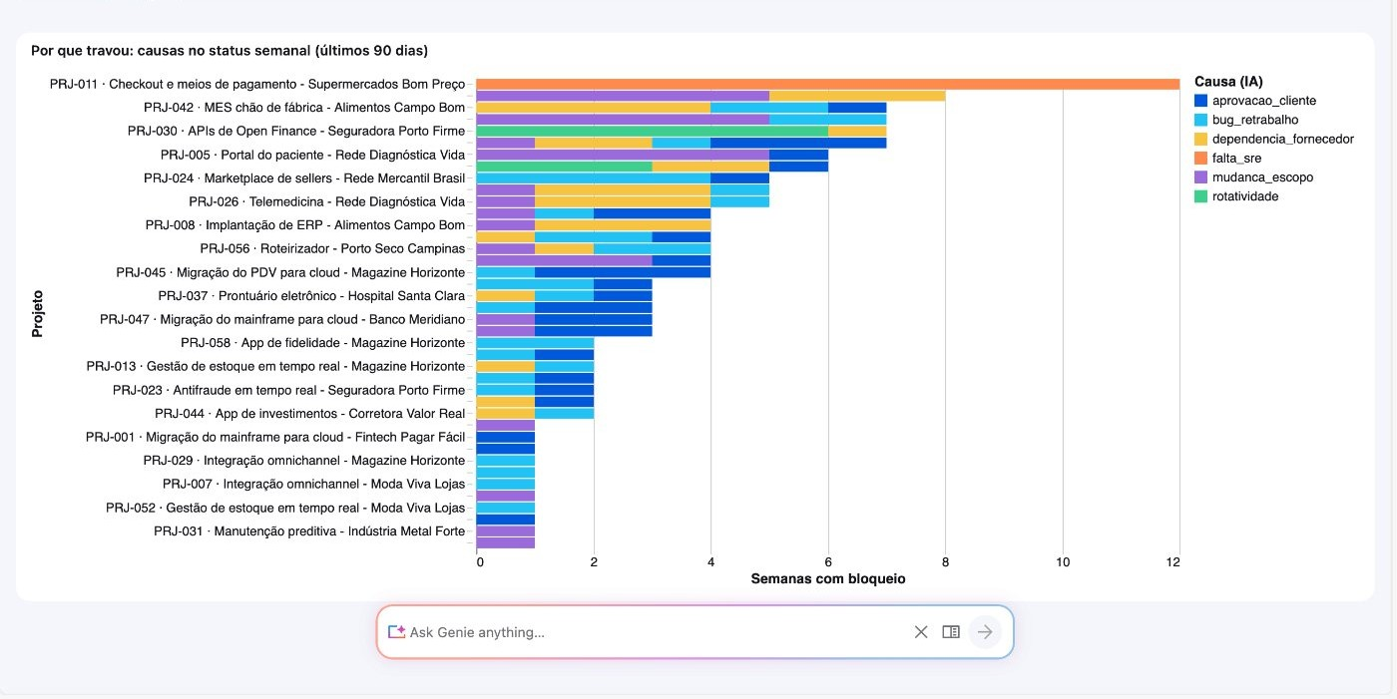
RECURSO DO DATABRICKS · FUNÇÕES DE IA
Funções de IA dentro do SQL
O que é
ai_classify, ai_extract, ai_query, ai_parse_document: IA como função SQL
roda sobre a tabela inteira, sem API key
No Farol
noite 2: a causa de cada bloqueio, lida no texto livre do status semanal. O PRJ-011 grita falta de SRE há 12 semanas
40 / 51

Slide 41
PROMPT 4 · GOLD 4 DE 5 · STATUS_ESTRUTURADO
O texto livre vira coluna
ai_classify(texto_status, '["change_freeze","falta_sre","dependencia_fornecedor","rotatividade",
"mudanca_escopo","bug_retrabalho","aprovacao_cliente","sem_bloqueio"]')
ai_extract(texto_status, '{"bloqueio": ..., "quem_destrava": ..., "dias_impacto": {"type": "number"}}')
Regra · custo zero
IA · últimos 90 dias
Palavra-chave · histórico
2.954
163
794
"sem bloqueios" e status vazio: não precisa de IA
status com bloqueio, em ~2 minutos
onde a IA custaria caro e não muda decisão
Causas nos últimos 90 dias: escopo 42 · bug 37 · aprovação do cliente 35 · fornecedor 28 · falta de SRE 12 · rotatividade 9. O MERGE só processa status novo: IA cobra por chamada.
41 / 51

Slide 42
PROMPT 4 · PRÉVIA: AMANHÃ, NO DASHBOARD
Por que travou, projeto a projeto
42 / 51

Slide 43
PROMPT 5 · GOLD 5 DE 5 · MV_PROJETOS
O SPI definido uma vez só
CREATE VIEW gold.mv_projetos WITH METRICS
LANGUAGE YAML AS $$
source: gold.projeto_situacao_atual
filter: status = 'em_andamento'
measures:
- name: spi
expr: SUM(ev) / SUM(pv)
- name: estouro_previsto
expr: SUM(estouro_previsto)
- name: projetos_em_risco
expr: COUNT(1) FILTER (WHERE
situacao IN ('atenção','crítico'))
$$
Por que importa
dashboard, Genie e app pedem MEASURE(spi) e recebem a mesma fórmula
ninguém reescreve SPI num CASE escondido dentro de um gráfico
uma metric view só, de propósito: é a dos números da diretoria
SELECT MEASURE(spi), MEASURE(estouro_previsto)
FROM gold.mv_projetos
-- 0,92 · R$ 6.465.127
43 / 51

Slide 44
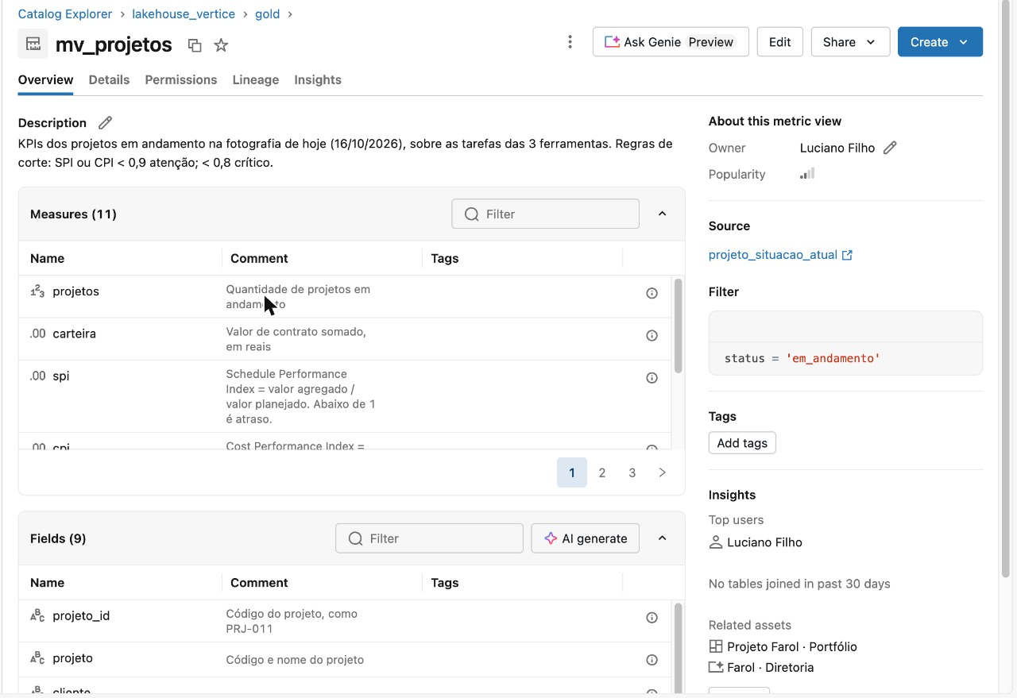
RECURSO DO DATABRICKS · METRIC VIEW
Metric view: a fórmula num lugar só
O que é
guarda a fórmula do KPI, não o número
MEASURE(cpi) é sempre ΣEV ÷ ΣAC, em qualquer grão
o comentário de cada medida ensina o Genie
No Farol
noite 2: uma metric view só, a mv_projetos, com 11 medidas: SPI 0,92 · CPI 0,97 · 7 críticos · 4 melancias
44 / 51

Slide 45
PONTO DE CONTROLE · PROMPTS 4 E 5
Chegou aqui? Comenta OK no chat
Na sua tela
Não bateu?
falta_sre
copie vertice/src/ia/ e vertice/src/metricas/. A metric view roda pelo job, nunca colada no terminal
a causa do PRJ-011 em 12 semanas, lida pela IA. E MEASURE(spi) = 0,92 na mv_projetos
45 / 51

Slide 46
NOITE 2 · O QUE MUDOU DA NOITE 1 PARA CÁ
Os mesmos números, agora sem ninguém juntar à mão
NOITE 1 · BRONZE
NOITE 2 · GOLD
Integração
uma view com CASE, replace e conversão de data
silver.tarefas, testada, num pipeline
KPI
fórmula repetida em cada query e gráfico
mv_projetos: uma fórmula para todos
Por que atrasou
ler 3.911 textos
causa como coluna (IA)
Fonte nova
só arquivo, subido à mão
API em Python, num prompt
Atualizar
rodar tudo de novo
job toda segunda às 6h
46 / 51

Slide 47
NOITE 2 · FECHO
As 4 perguntas do dono, respondidas
PERGUNTA DO DONO
ONDE NASCE
O QUE APARECE
1. Quais projetos atrasam, e de quais clientes?
prompt 3 · gold
7 críticos, 10 em atenção, 4 melancias
2. Quanto esse atraso vai custar?
prompts 3 e 5 · gold + métrica
R$ 6,47 mi de estouro previsto
3. Tenho gente parada enquanto outro pede gente?
prompts 3 e 4 · timesheet + IA
2 SREs a ~5% no PRJ-007; o PRJ-011 pede SRE há 12 semanas
4. O que vai dar errado no próximo mês?
silver · fornecedores
5 entregas da CodeForge atrasadas e o freeze da Black Friday (01/11)
A pergunta 4 ganha um modelo de previsão amanhã, e o dono passa a perguntar no Genie. Hoje ela já tem os sinais.
47 / 51

Slide 48
NOITE 2 · O QUE DEVE APARECER NA TELA
Seu número é diferente? O erro está no código
MÉTRICA
VALOR
Tarefas na silver
4.917 · Excel 1.643 · ClickUp 2.119 · MS Project 1.155
Custo real (silver = bronze)
R$ 193,35 mi
Em andamento · críticos · em atenção
41 · 7 · 10 · estouro previsto R$ 6,47 mi
SPI · CPI · margem da carteira
0,92 · 0,97 · 20,4%
Melancias
PRJ-012, PRJ-028, PRJ-034, PRJ-042
Fornecedores
5 entregas em atraso, todas da CodeForge (1,41 × o prazo)
Pessoas
COL0017 e COL0018 a ~5,5% no PRJ-007 · PRJ-011: falta de SRE, 12 semanas
API · IA
14 feriados na bronze.feriados · 163 status lidos pela IA
O dado é sempre o mesmo (seed 42). prd/99-verificacao.sql confere tudo: 20 linhas ok.
48 / 51

Slide 49
NOITE 2 · SE DER ERRADO
Sintoma, causa, o que fazer
SINTOMA
CAUSA
O QUE FAZER
refresh token is invalid
login expirado
databricks auth login --profile ...
dev_fulano_silver não existe
mode: development no bundle
presets: trigger_pause_status: PAUSED
pipeline para em achou_o_projeto
arquivo que não casou com o de-para
casar pelo nome do arquivo (Excel) e da lista (ClickUp)
CAST_INVALID_INPUT '1827,44'
vírgula decimal
replace(',', '.') antes do CAST
METRIC_VIEW_INVALID_VIEW_DEFINITION
YAML perdeu a indentação
rodar pela sql_task ou pelo run_sql.py
no such directory (volume)
a pasta nova não existe
databricks fs mkdir antes do cp
a IA leva 15 minutos
IA no histórico inteiro
só os 90 dias com bloqueio; regra no resto
Um prompt não entregou? O gabarito está em aulas/aula-02-engenheiro/vertice/: compare o arquivo.
49 / 51

Slide 50
A FRASE DO SEGUNDO DIA
"Juntei 20 planilhas, 25 listas do ClickUp e 15 cronogramas numa tabela só. Nenhuma tarefa ficou sem projeto, e o custo não mudou um centavo."
Amanhã o dono pergunta em português: dashboard, Genie e o modelo que avisa 40 dias antes.
50 / 51

Slide 51
NOITE 3 · QUARTA, 21/10 · CIENTISTA DE DADOS
Ver o atraso
antes de ele acontecer
Pergunta 4: o que vai dar errado no próximo mês? Um modelo, treinado com o passado de cada projeto, que avisa 40 dias antes.

